Slide 1
UBNN QUẬN HẢI AN
TRƯỜNG TIỂU HỌC ĐẰNG HẢI
TIẾT 18 - BÀI 6
BÀI 6: EM TÍCH CỰC HOÀN THÀNH NHIỆM VỤ
MÔN: ĐẠO ĐỨC - LỚP 3

Slide 2
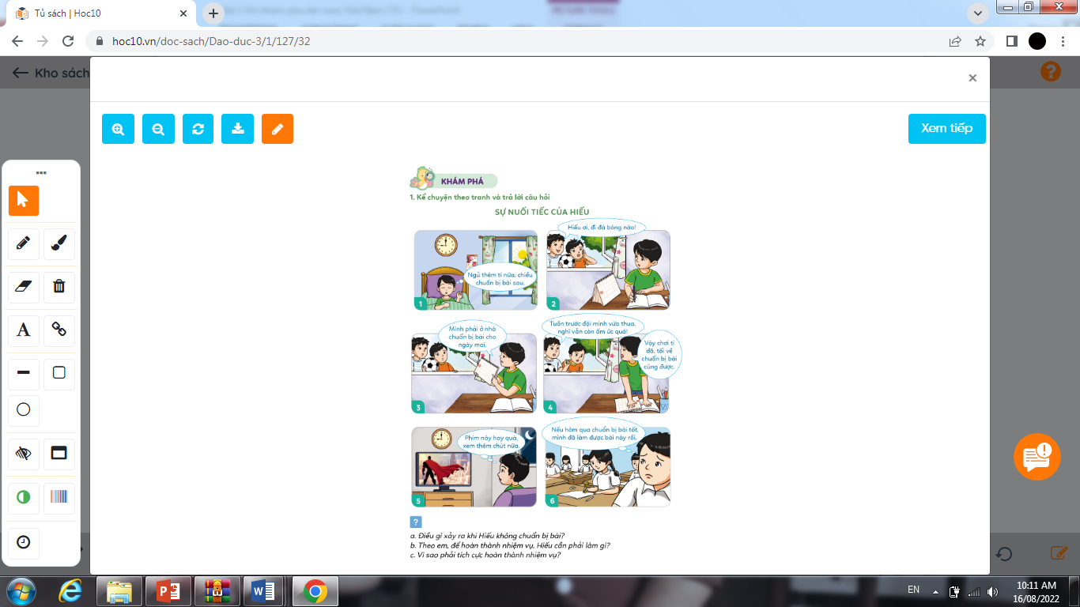
Đạo đức
Bài 6: EM TÍCH CỰC HOÀN THÀNH NHIỆM VỤ (T1)
1. Kể chuyện
SỰ NUỐI TIẾC CỦA HIẾU
- Điều gì xảy ra khi Hiếu không chuẩn bị bài?
Hiếu đến lớp đã không làm được bài mà cô giáo yêu cầu
Theo em, để hoàn thành nhiệm vụ Hiếu cần phải làm gì?
- Hiếu cần tập trung làm xong việc mình đã đề ra đó là chuẩn bị xong bài tập, không bị xao nhãng bởi bạn rủ đi đá bóng và bộ phim.

Slide 3
Đạo đức
Bài 6: EM TÍCH CỰC HOÀN THÀNH NHIỆM VỤ (T1)
1. Kể chuyện
SỰ NUỐI TIẾC CỦA HIẾU
- Vì sao phải hoàn thành nhiệm vụ ?
Chúng ta cần phải tích cực hoàn thành nhiệm vụ bởi điều đó sẽ rèn luyện cho chúng ta tính tự giác, tập trung cao độ và thói quen nghiêm túc khi thực hiện công việc.

Slide 4
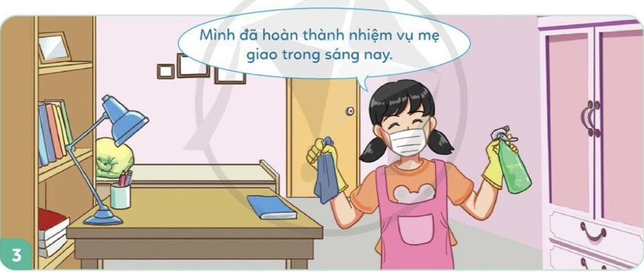
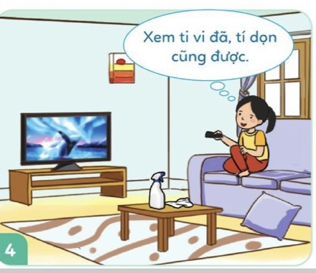
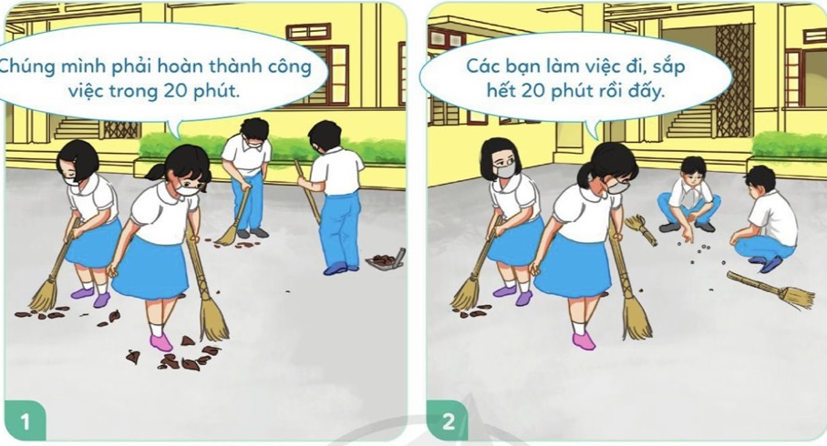
Đạo đức
Bài 6: EM TÍCH CỰC HOÀN THÀNH NHIỆM VỤ (T1)
2. Quan sát tranh và thảo luận
Bạn nào trong tranh đã tích cực hay chưa tích cực hoàn thành nhiệm vụ đúng kế hoạch, có chất lượng?

Slide 5
Đạo đức
Bài 6: EM TÍCH CỰC HOÀN THÀNH NHIỆM VỤ (T1)
2. Quan sát tranh và thảo luận
Các bạn trong bức tranh 1, 3 đã tích cực hoàn thành nhiệm vụ đúng kế hoạch, có chất lượng.

Slide 6
Đạo đức
Bài 6: EM TÍCH CỰC HOÀN THÀNH NHIỆM VỤ (T1)
2. Quan sát tranh và thảo luận
Các bạn trong bức tranh 2, 4 chưa tích cực hoàn thành nhiệm vụ đúng kế hoạch, có chất lượng.

Slide 7
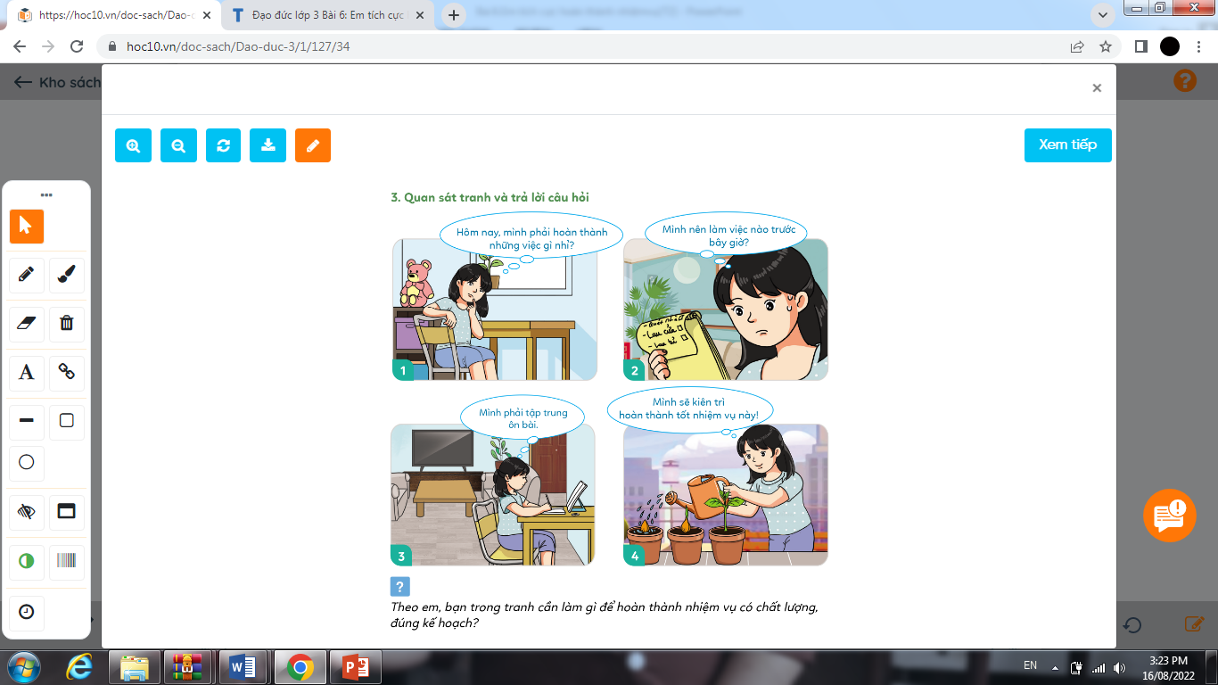
Đạo đức
Bài 6: EM TÍCH CỰC HOÀN THÀNH NHIỆM VỤ (T1)
3. Quan sát tranh và trả lời câu hỏi.
Theo em, bạn trong tranh cần làm gì để hoàn thành nhiệm vụ có chất lượng, đúng kế hoạch?

Slide 8
Đạo đức
Bài 6: EM TÍCH CỰC HOÀN THÀNH NHIỆM VỤ (T1)
3. Quan sát tranh và trả lời câu hỏi.
Theo em, bạn trong tranh cần liệt kê danh sách các công việc cần làm, sắp xếp các công việc theo thứ tự. Sau đó, tập trung thực hiện từng nhiệm vụ.

Slide 9

XIN CHÂN THÀNH CẢM ƠN
QUÝ THẦY CÔ GIÁO VÀ CÁC EM

